Slide 1
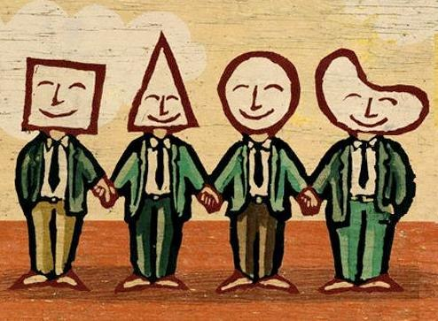
Перцептивная сторона общения

Slide 2
Перцепция (от лат. — психологическое восприятие) — процесс восприятия, способствующий взаимопониманию участ­ников общения. Термин «социальное восприятие», или «соци­альная перцепция», впервые был введен американским психоло­гом Дж. Брунером, который показал, что восприятие других лю­дей зависит не только от личностных, но и от социокультурных факторов.
Перцептивная функция общения направлена на решение следу­ющих задач:
формирование содержания межличностного восприятия;
содействие установлению взаимопонимания
обеспечение влияния участников общения друг на друга

Slide 3
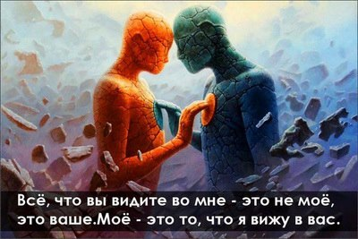
Восприятие человека человеком – непосредственное наглядно-образное отражение одним человеком другого, в результате которого формируется перцептивный образ – сигнал о внешних признаках другого и в целом о его поведении, – выполняющий осведомительную и регулирующую функцию в процессе общения.

Slide 4
Межличностная перцепция есть процесс восприятия, познания и понимания людьми друг друга. Навыки адекватной оценки собеседника проявляются, как правило, в умении понимать настроение партнера по его вербальному и невербальному поведению. источника информации:
Источники информации о человеке
Внешний вид.
т. е. физические характеристики человека (красо­та, рост, цвет глаз), одежда и ее адекватность ситуации общения, эстетика и вкус, а также такие атрибуты, как знаки отличия, очки, прическа, награды, аксессуары, а в определенных случаях — ма­шина, обстановка кабинета и т.п.;
Поведение, манеры и стиль — предпринимаемые действия, со­вершаемые поступки; экспрессивные реакции, а также то, как человек входит, садится, разговаривает, куда направлен его взгляд и как он смотрит, каков язык его тела, тембр и громкость голоса.

Slide 5
Получение сведений от других на этапе предобщения создает у человека опре­деленное мнение о будущем объекте общения, установку на его восприятие. Од­нако это мнение не всегда объективно по многим причинам. Во-первых, сообщае­мые о каком-либо человеке сведения всегда эмоционально окрашены и отражают во многом сложившиеся у человека — источника информации отношения с буду­щим партнером по общению. Характерно при этом, что негативная информация сильнее влияет на наше впечатление о других людях, чем позитивная. Во-вторых, формирующееся мнение во многом зависит от того, чего ждет человек от партне­ра по общению.

Slide 6
От чего зависит точность восприятия человека человеком?
Факторы
1. Социальный опыт.
2. Возраст (обращаем внимание на разные характеристики: чем моложе, тем больше внимания на внешность; подросток – анатомические признаки (рост, телосложение); взрослый – экспрессивные проявления: жесты, позы.
3. Пол (женщины точнее оценивают партнера).
4. Эмоциональное состояние. Пример: плохое настроение – другой человек кажется хуже.
5. Интеллект: чем он выше, тем точнее восприятие партнера.
6. Эмоциональные особенности личности (тревожные и сензитивные достаточно точно оценивают партнера, ибо отличаются тонкой чувствительностью к элементам экспрессивного поведения.
7. Склонность к рефлексии (кто занимается собой), лучше знает собеседника.
8. Отношение к партнеру симпатия ==> больше на достоинства).

Slide 7
Эффекты восприятия в процессе общения

Slide 8
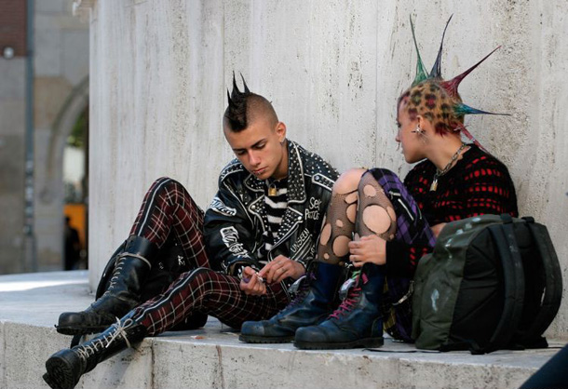
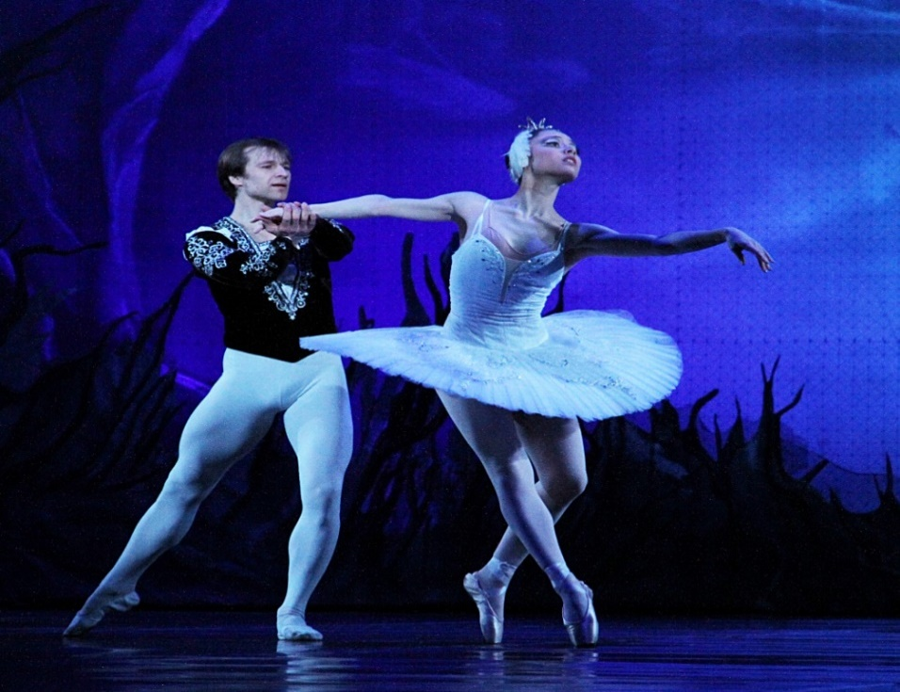
Социальный стереотип - это устойчивое представление о каких-либо явлениях или людях, свойственное представителям той или иной группы. Эталоны и стереотипы человек усваивает с детства, на их основе формируется система ценностей, отражаю­щаяся в установках, поведении и отношениях.

Slide 9
Стереотипы восприятия. Существуют профессиональные сте­реотипы (белый воротничок — менеджер, белый халат — врач), физиогномические, этнические и др. Их отличает
Экономия мышления
Удовлетворение агрессивных тенденций

Slide 10
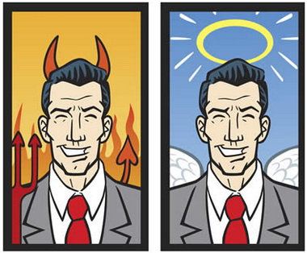
Предрассудки и предубеждения. В основе предрассудков ле­жит предубеждение, т. е. необоснованное негативное представле­ние о других людях. Предрассудки распространены и устойчивы. В их основе могут лежать тревожность и угроза чувству безопасности.
Эффект ореола. При эффекте ореола проявляется тенденция переносить благоприятное впечатление об одном качестве челове­ка на все другие его качества.

Slide 11
Фактор превосходства. Большинство людей склонны система­тически переоценивать различные психологические качества тех, кто превосходит их по какому-то существенному для них достоин­ству. В то же время, имея дело с человеком, которого он сам в чем- то превосходит, наоборот, старается недооценить его, порой даже принизить его возможности.
фактор статуса. Во многих случаях оценка личностных качеств человека зависит от его социального статуса.
Фактор «отношение к нам». Зачастую в практике общения люди неправильно оценивают тех людей, которые к ним относят­ся плохо, т. е. проявляется фактор «отношение к нам». Те, кто кого- то высоко ценит и хорошо к нему относится, как правило, кажутся этому человеку лучше тех, кто относится к нему не лучшим обра­зом.

Slide 12
Каузальная атрибуция. В повседневной жизни, когда человек не имеет точной информации, многие зачастую вынуждены стро­ить свои собственные предположения относительно причин и по­ступков других людей путем приписывания ему чувств, намерений, мыслей и мотивов поведения. Это носит название каузальной атрибуции, или причинной интерпретации (атрибуция — от лат. attribuo — придаю, наделяю; каузальный — от лат. causa — при­ чина). В литературе описаны несколько следующих типов атрибуции:
■ личностная атрибуция — причина поступка или действия при­писывается тому, кто его совершил, субъекту, в основном свой­ственна наблюдателю; (причина приписывается человеку, совершающему действие)
■ обстоятельственная атрибуция — причина поступка или дей­ствия приписывается каким-то возникшим обстоятельствам.

Slide 13
Эффект снисходительности. Заключается в том, что мы оце­ниваем другого человека чаще положительно, чем негативно, и используем по отношению к нему позитивные характеристики тогда, когда он по отношению к нам не конкурентоспособен или вызывает чувство жалости из-за неуверенности в себе, закомплек­сованности, ущербности.
Эффект фаворитизма. Близок к эффекту снисходительности. Те, кто чувствуют себя любимцами, фаворитами в группе, чаще воспринимают новичков с чувством превосходства — «сверху вниз». Фаворитов также порой неадекватно оценивают, завышая их возможности из-за высокой уверенности в себе.

Slide 14
Механизмы взаимопонимания в общении

Slide 15
Механизмы образования различных отношений, эмоциональное восприятие людьми друг друга характеризуются понятиями «идентификация», «эмпатия», «рефлексия» и «аттрак­ция».
Идентификация
Для эффективного общения важно не только то, как мы вос­принимаем других или как они воспринимают нас, но и самовосприятие, основным источником которого является восприятие себя через соотнесение, идентификацию (от лат. identificare — отождествление) себя с другими.

Slide 16
Эмпатия
Эмпатия - это эмоциональное сопере­живание другому человеку, основанное на умении правильно представить себе, что происходит в душе другого человека, как он оценивает окружающий мир.
Виды эмпатии
сопереживание — пережива­ние человеком тех же самых чувств, которые испытывает другой
сочувствие — переживание человеком иных по сравнению с объектом восприятия чувств

Slide 17
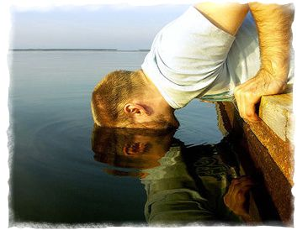
Рефлексия — это осознание человеком того, как он восприни­мается партнерами по общению. В рефлексии представлены как минимум шесть человек: индивид, каков он есть на самом деле; индивид, каким он сам видит себя; индивид, каким он видится дру­гому человеку, а также эти же три позиции со стороны другого.
Рефлексия - это обращение внимания субьекта на самого себя и на своё сознание, в частности, на продукты собственной активности, а также какое-либо их переосмысление.

Slide 18
Аттракция (от лат. attractio — привлечение) — это процесс формирования привлекательности какого-то человека для воспри­нимающего, умение нравиться другим, а также продукт этого про­цесса, т. е. некоторое качество отношения. Межличностная ат­тракция — это процесс предпочтения одних людей другими, при­тяжения между ними, умение вызывать взаимную симпатию.
Внешние факторы:
потребность в аффилиации (от англ. affiliate — соединять, свя­зывать). Потребность создавать удовлетворительные отно­шения с другими людьми.
фактор эмоционального состояния. Че­ловек, переживающий положительные эмоции, смотрит на окру­жающих чаще и более доброжелательно, чем когда он находится в нейтральном, агрессивном или подавленном настроении;
3. пространственная близость. чем ближе пространствено находятся люди друг к другу, тем вероятнее их взаимная привлекательность.

Slide 19
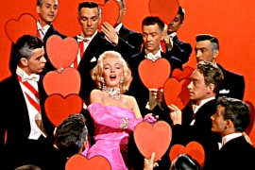
Внутренний фактор аттракции — физическая привлека­тельность. В основе аттракции лежит физическая привлекатель­ность. Для развития этого чувства имеет значение социальная и личностная характеристика человека, особенности ситуации, фак­тор сходства и различия участников общения

Slide 20
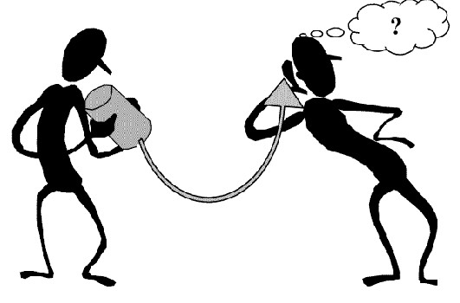
Обратная связь в общении
Любая коммуника­ция предполагает обратную связь, свидетельствующую о восприя­тии сообщения и его понимании. Она присутствует, когда получа­тель демонстрирует реакцию на полученное сообщение. При об­ратной связи коммуникация становится двусторонним процессом, позволяющим обеим сторонам корректировать свои цели и свое поведение по отношению друг к другу.

Slide 21
Процесс отражения обратной связи
Пассивное отражение
Активное отражение
Коммуникативные позиции:
открытая — для этой позиции характерно, что участник кон­такта демонстрирует свою готовность к общению или прямо стимулирует активную обратную связь партнера;
закрытая — в этой позиции демонстрируется отсутствие заин­тересованности в обратной связи, иногда это может быть свя­зано с тем, что партнеры не умеют показать такую заинтересо­ванность;
отстраненная — такая позиция характерна для констатирую­щего типа информации. В основном отстраненная позиция присутствует в формальных, официальных отношениях. При этом сотрудники выполняют свои обязанности, мало интересу­ясь тем, как их поведение будет воспринято другими.

